Slide 1
Физичко васпитање
3. разред

Slide 2
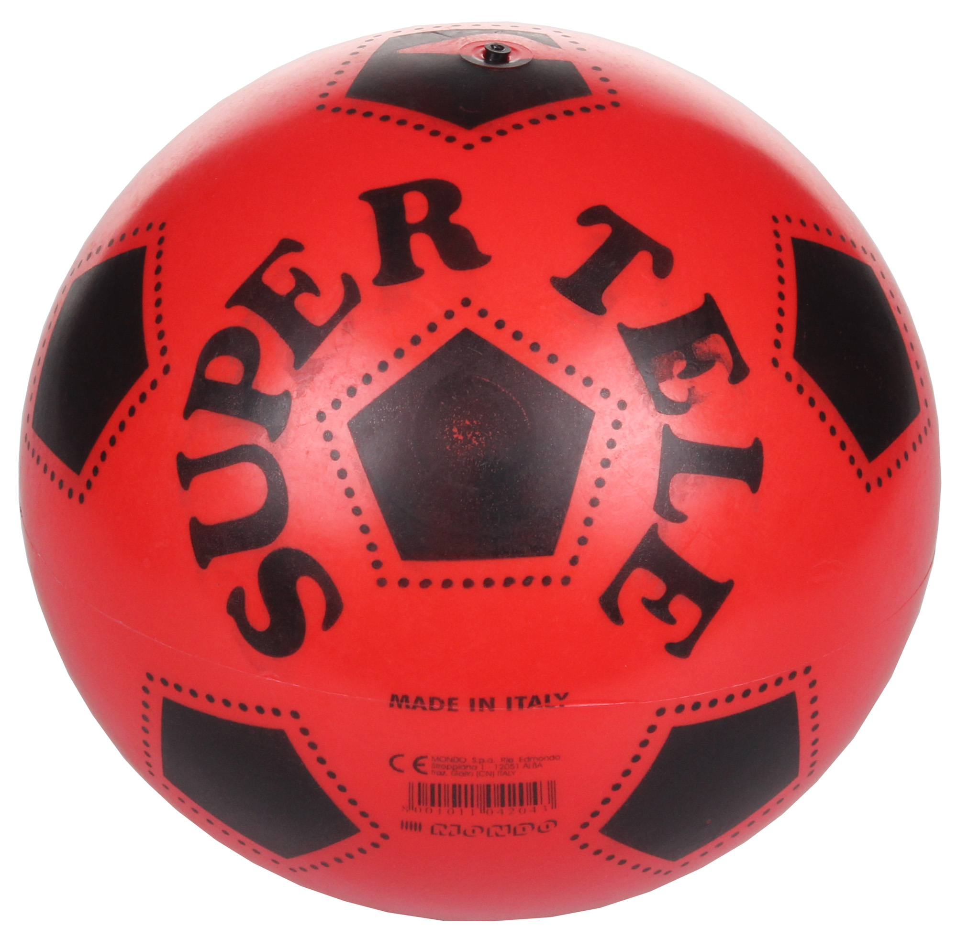
Вежбе лоптом на разне начине
Драги трећаци, за данашњи час је потребно:
Опрема за физичко васпитање
Гумена лопта
Прати вежбе на следећем линку. За вежбе које се изводе у пару замоли родитеље или браћу и сестре да ти помогну. Припреми гумену лопту.
https://www.youtube.com/watch?v=GAPU50b7mMU

Slide 3
Јави учитељици утиске вежбања и пошаљи слику уколико су у могућности.
Уживај у вежбама лоптом!

